Slide 1
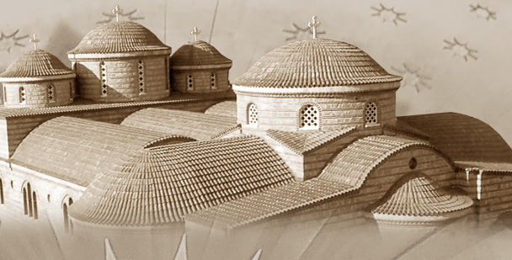
15. Συναγμένοι στη Θεία Ευχαριστία: η ουσία τηΣ ΕκκλησίαΣ

Slide 2
Μετά την Πεντηκοστή, η νέα πραγματικότητα που δημιουργείται στον κόσμο, η Εκκλησία, ζει και κινείται σε μια νέα ατμόσφαιρα, άγνωστη μέχρι τότε. Οι πιστοί των Ιεροσολύμων, που έχουν βαπτιστεί στο όνομα της Αγίας Τριάδος, αποτελούν τον πυρήνα μιας καινούριας κοινότητας. που κέντρο της έχει τη λατρεία και την προσευχή. Ζουν με πνεύμα αδελφοσύνης και αγάπης (κοινά δείπνα - εκούσια κοινοκτημοσύνη), με καθημερινή τέλεση της Θείας Ευχαριστίας

Slide 3
Καρπός όλων αυτών ήταν η αύξηση και η επέκταση της Εκκλησίας. Οι απόστολοι διασκορπίζονται, κηρύττουν, βαπτίζουν, χειροτονούν διαδόχους τους, ιδρύουν τοπικές Εκκλησίες. Οι φυλετικοί φραγμοί σπάζουν, ο Χριστός, η σωτηρία, είναι για όλους. Φυσικά δεν έλειψαν οι αντιδράσεις, οι διωγμοί, το μαρτύριο.
Αυτά δεν ανέκοψαν το ρεύμα της ιεραποστολικής δράσης· αντίθετα, το διόγκωσαν.

Slide 4
Όταν τελείται Θεία Λειτουργία συνειδητοποιούμε ότι:

Slide 5
Είμαστε ένα σώμα, το σώμα του Χριστού

Slide 6
Αφού είμαστε ενωμένοι
με το Χριστό, είμαστε δεμένοι και μεταξύ μας

Slide 7
Στη Θεία Λειτουργία συμμετέχουμε προσευχόμενοι. Η ιερουργία δεν είναι μόνο έργο των ιερέων είναι και δικό μας, του λαού. Το λέει και η λέξη λειτουργία, που είναι σύνθετη από το λείτος= λαός + έργο

Slide 8
Μπαίνοντας στο ναό είναι σαν να πατούμε στον ουρανό. Ο χρόνος καταργείται, γιατί ζούμε συγχρόνως τη ζωή και το έργο του Χριστού (παρελθόν),
αυτό που γίνεται τώρα με τη σύναξη των πιστών και το δεσμό τους με τον Κύριο (παρόν) και αυτό που θα 'ρθει, το προσδοκώμενο (αιώνιο).

Slide 9
Η Εκκλησία

Slide 10
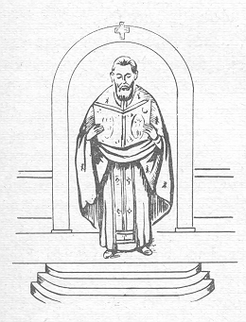
μας διδάσκει
Στη θεία λατρεία, ακούγεται ο λόγος του Θεού, ο οποίος αναλύεται στους πιστούς με το κήρυγμα.

Slide 11
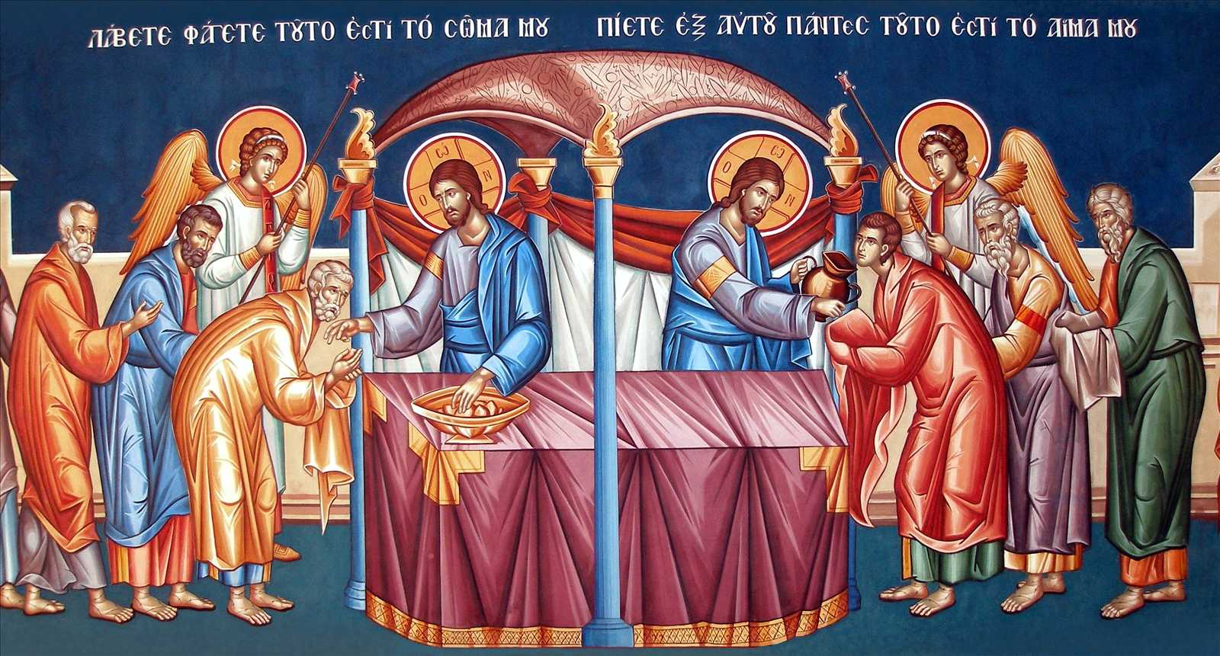
μας αγιάζει
Μια δεύτερη δωρεά της θείας λατρείας είναι ο αγιασμός, η θεία χάρη

Slide 12
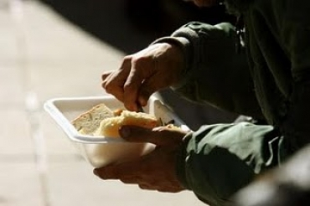
μας ποιμαίνει
η Εκκλησία μάς καθοδηγεί με τους πνευματικούς ποιμένες οι οποίοι φροντίζουν και για τις υλικές ανάγκες των ενοριτών

